Slide 1

服务端开发-Spring Data JDBC、JPA
代码coder/study (gitee.com)
仅用于南京大学软件学院 1

Slide 2
数据访问层开发
. 关系型数据库
使用JdbcTemplate简化JDBC访问（spring-boot-starter-jdbc）
Spring Data JDBC（spring-boot-starter-data-jdbc）
Spring Data JPA（spring-boot-starter-data-jpa）
与MyBatis、 Hibernate等集成
. 非关系型数据库（ NoSQL）
spring-boot-starter-data-mongodb
spring-boot-starter-data-redis 等
业务对象 |  | Repository接口
Repository实现
仅用于南京大学软件学院 2

Slide 3
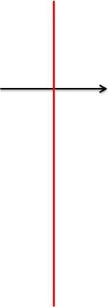
数据访问层对象模拟
. 数据访问对象（data access object,DAO)或Repository
UserService
UserMapper接口
用Mockito 模拟对象
被测对象
UserMapperImpl实现
仅用于南京大学软件学院 3

Slide 4
内容
1. 使用JdbcTemplate简化JDBC访问（spring-boot-starter-jdbc）
2. Spring Data JDBC（spring-boot-starter-data-jdbc）
3. Spring Data JPA（spring-boot-starter-data-jpa）
仅用于南京大学软件学院 4

Slide 5
使用原始的JDBC访问数据库
. RawJdbcIngredientRepository
. 样板式代码（ResultSet、 PreparedStatement、Connection）
. SQLException ，checked异常
仅用于南京大学软件学院 5

Slide 6
异常体系
. SQLException
发生异常时很难恢复
难确定异常类型
. Hibernate异常
定义了许多具体异常，方便定位问题
对业务对象的侵入
. Spring所提供的平台无关的持久化异常
DataAccessException（运行期异常）
具体异常，方便定位问题
隔离具体数据库平台
仅用于南京大学软件学院 6

Slide 7
使用JdbcTemplate
<dependency>
<groupId>org.springframework.boot</groupId> <artifactId>spring-boot-starter-jdbc</artifactId>
</dependency>
<dependency>
<groupId>com.h2database</groupId> <artifactId>h2</artifactId>
<scope>runtime</scope>
</dependency>
仅用于南京大学软件学院 7

Slide 8
配置生成的H2数据库名，用于console访问
spring:
datasource:
generate-unique-name: false
name: tacocloud
仅用于南京大学软件学院 8

Slide 9
H2访问
. http://localhost:8080/h2-console
. 驱动：org.h2.Driver
. JDBC URL：jdbc:h2:mem:tacocloud
. 用户名：sa
仅用于南京大学软件学院 9

Slide 10
IngredientRepository的实现
. 注入JdbcTemplate，如果只有一个构造方法可以省去@Autowired
. @Repository
. 接口： RowMapper<T>，可以使用lambda表达式
. 注入DesignTacoController，使用
. IngredientByIdConverter实现优化
仅用于南京大学软件学院 10

Slide 11
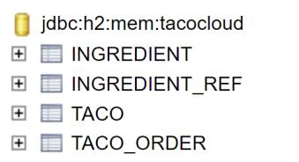
数据库表
Taco_Order
*
Taco
 | *
Ingredient_Ref | * | Ingredient
仅用于南京大学软件学院 11

Slide 12
数据库表创建与数据初始化
. schema.sql-表创建
. data.sql-数据初始化
仅用于南京大学软件学院 12

Slide 13
save(TacoOrder order)的实现
. Taco不能脱离TacoOrder而存在，聚合关系
. JdbcOrderRepository
. identity字段由数据库自动生成值，获取返回的ID ，GeneratedKeyHolder
PreparedStatementCreatorFactory
PreparedStatementCreator
jdbcOperations.update
. 注入OrderController，使用
仅用于南京大学软件学院 13

Slide 14
内容
1. 使用JdbcTemplate简化JDBC访问（spring-boot-starter-jdbc）
2. Spring Data JDBC（spring-boot-starter-data-jdbc）
3. Spring Data JPA（spring-boot-starter-data-jpa）
仅用于南京大学软件学院 14

Slide 15
Spring Data项目
. Spring Data JDBC
. Spring Data JPA
. Spring Data MongoDB
. Spring Data Neo4j
. Spring Data Redis
. Spring Data Cassandra
仅用于南京大学软件学院 15

Slide 16
Spring Data JDBC
<dependency>
<groupId>org.springframework.boot</groupId>
<artifactId>spring-boot-starter-data-jdbc</artifactId> </dependency>
仅用于南京大学软件学院 16

Slide 17
定义持久化接口
import org.springframework.data.repository.CrudRepository;
public interface IngredientRepository
extends CrudRepository<Ingredient, String>
仅用于南京大学软件学院 17

Slide 18
为领域类添加持久化的注解
. @Table，对象会基于领域类的名称映射到数据库的表上
TacoOrder会映射到Taco_Order表 . @Id
. @Column
deliveryName会映射到delivery_Name列
仅用于南京大学软件学院 18

Slide 19
程序预加载
. org.springframework.boot.CommandLineRunner
. org.springframework.boot.ApplicationRunner
仅用于南京大学软件学院 20

Slide 20
内容
1. 使用JdbcTemplate简化JDBC访问（spring-boot-starter-jdbc）
2. Spring Data JDBC（spring-boot-starter-data-jdbc）
3. Spring Data JPA（spring-boot-starter-data-jpa）
仅用于南京大学软件学院 21

Slide 21
Spring Data JPA
. JPA：Java Persistence API
. JPA的宗旨是为POJO提供持久化标准规范
. JPQL是一种面向对象的查询语言 . 依赖
<dependency>
<groupId>org.springframework.boot</groupId>
<artifactId>spring-boot-starter-data-jpa</artifactId> </dependency>
仅用于南京大学软件学院 22

Slide 22
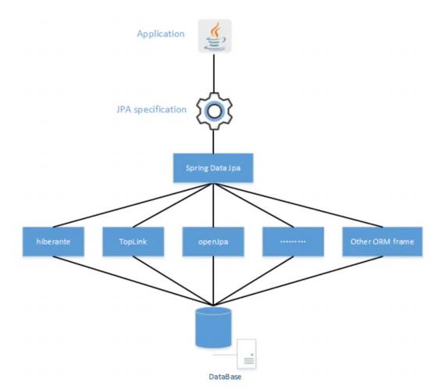
Jpa、 Hibernate、 Spring Data Jpa三者之间的关系
仅用于南京大学软件学院 23

Slide 23
@Entity
. javax.persistence.*
仅用于南京大学软件学院 24

Slide 24
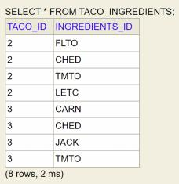
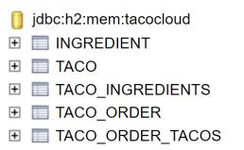



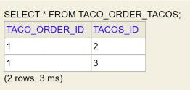
自动生成的数据库表
√ √
与之前jdbc的对比
仅用于南京大学软件学院 25

Slide 25
自定义的查询方法
. 定义查询方法，无需实现
领域特定语言（domain-specific language， DSL) ，spring data的命名约定
查询动词 + 主题 + 断言
查询动词：get、 read、find、count 例子：
List<TacoOrder> findByDeliveryZip( String deliveryZip );
. 声明自定义查询
不符合方法命名约定时，或者命名太长时
@Query(“Order o where o.deliveryCity = 'Seattle'”)
List<TacoOrder> readOrdersDeliveredInSeattle( );
仅用于南京大学软件学院 26

Slide 26
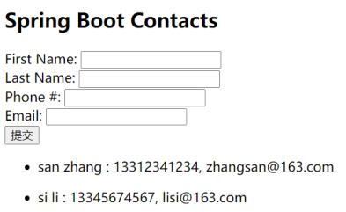
作业
. 将上节课的作业完善，使用Spring Data JPA做数据库持久化，数据库使用H2
仅用于南京大学软件学院 27

Slide 27
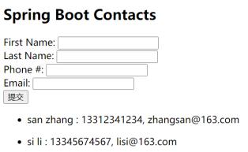
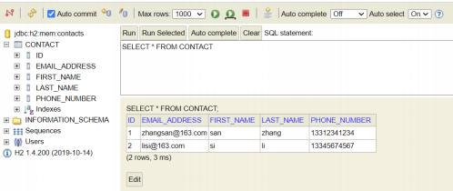
提交
. 所有源代码，压缩成一个文件。不包含编译后的 class文件（删除target目录）
. 截图：①录入载图；②H2 console访问截图
（http://localhost:8080/h2-console）
①
②
仅用于南京大学软件学院 28

Slide 28
下节课准备：下载安装两个NoSQL数据库软件
. MongoDB
https://www.mongodb.com/download- center/community
请使用默认端口号27017
mongosh： MongoDB Shell是MongoDB自带的交互 式Javascript shell，用来对MongoDB进行操作和管理 的交互式环境
. Redis
https://redis.io/download
请使用默认端口号6379
redis-server，服务端
redis-cli，客户端
仅用于南京大学软件学院 29

Slide 29
如果使用docker（可选）
. MongoDB
（1）创建网络
docker network create mongo-net
（2）启动Server
docker run --name my-mongo --network
mongo-net -p 27017:27017 -d mongo:latest
（3）客户端访问
docker run -it --network mongo-net --rm mongo mongosh --host my-mongo
. Redis
（1）创建网络
docker network create redis-net
（2）启动Server
docker run --name my-redis --network redis-net -p 6379:6379 -d redis:latest
（3）客户端访问
docker run -it --network redis-net --rm redis redis-cli -h my-redis
仅用于南京大学软件学院 30

Slide 30
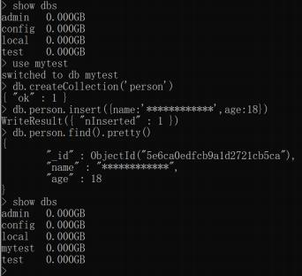
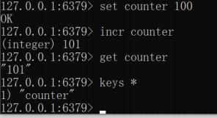
使用客户端程序测试是否安装成功
1、 MongoDB命令
show dbs
use mytest
db.createCollection('person’)
db.person.insertOne({name:'************',age:18})
db.person.find().pretty()
show dbs
2、 Redis命令
set counter 100
incr counter
get counter
keys *
用你自己名字取代
仅用于南京大学软件学院 31

Slide 31

谢谢观看！
仅用于南京大学软件学院 32

